Slide 1


Slide 2

Il settore delle costruzioni: la situazione attuale e gli scenari futuri
Flavio Monosilio
Direttore Centro studi Ance

Slide 3
Costruzioni: un anno record

Slide 4
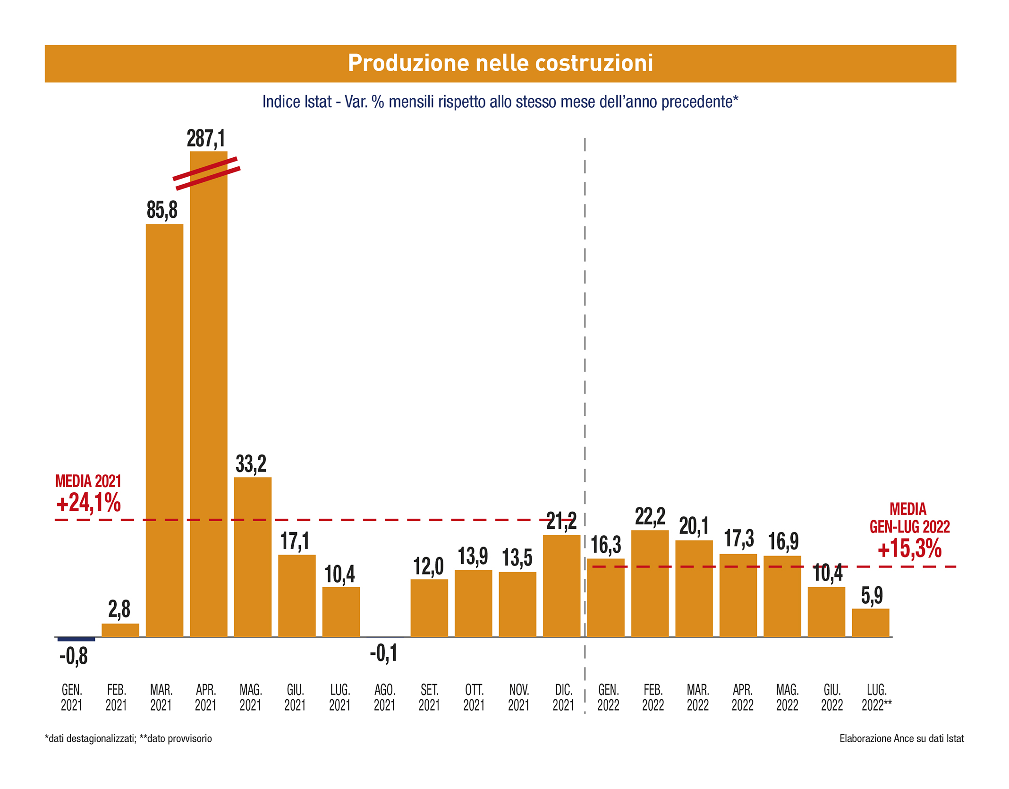
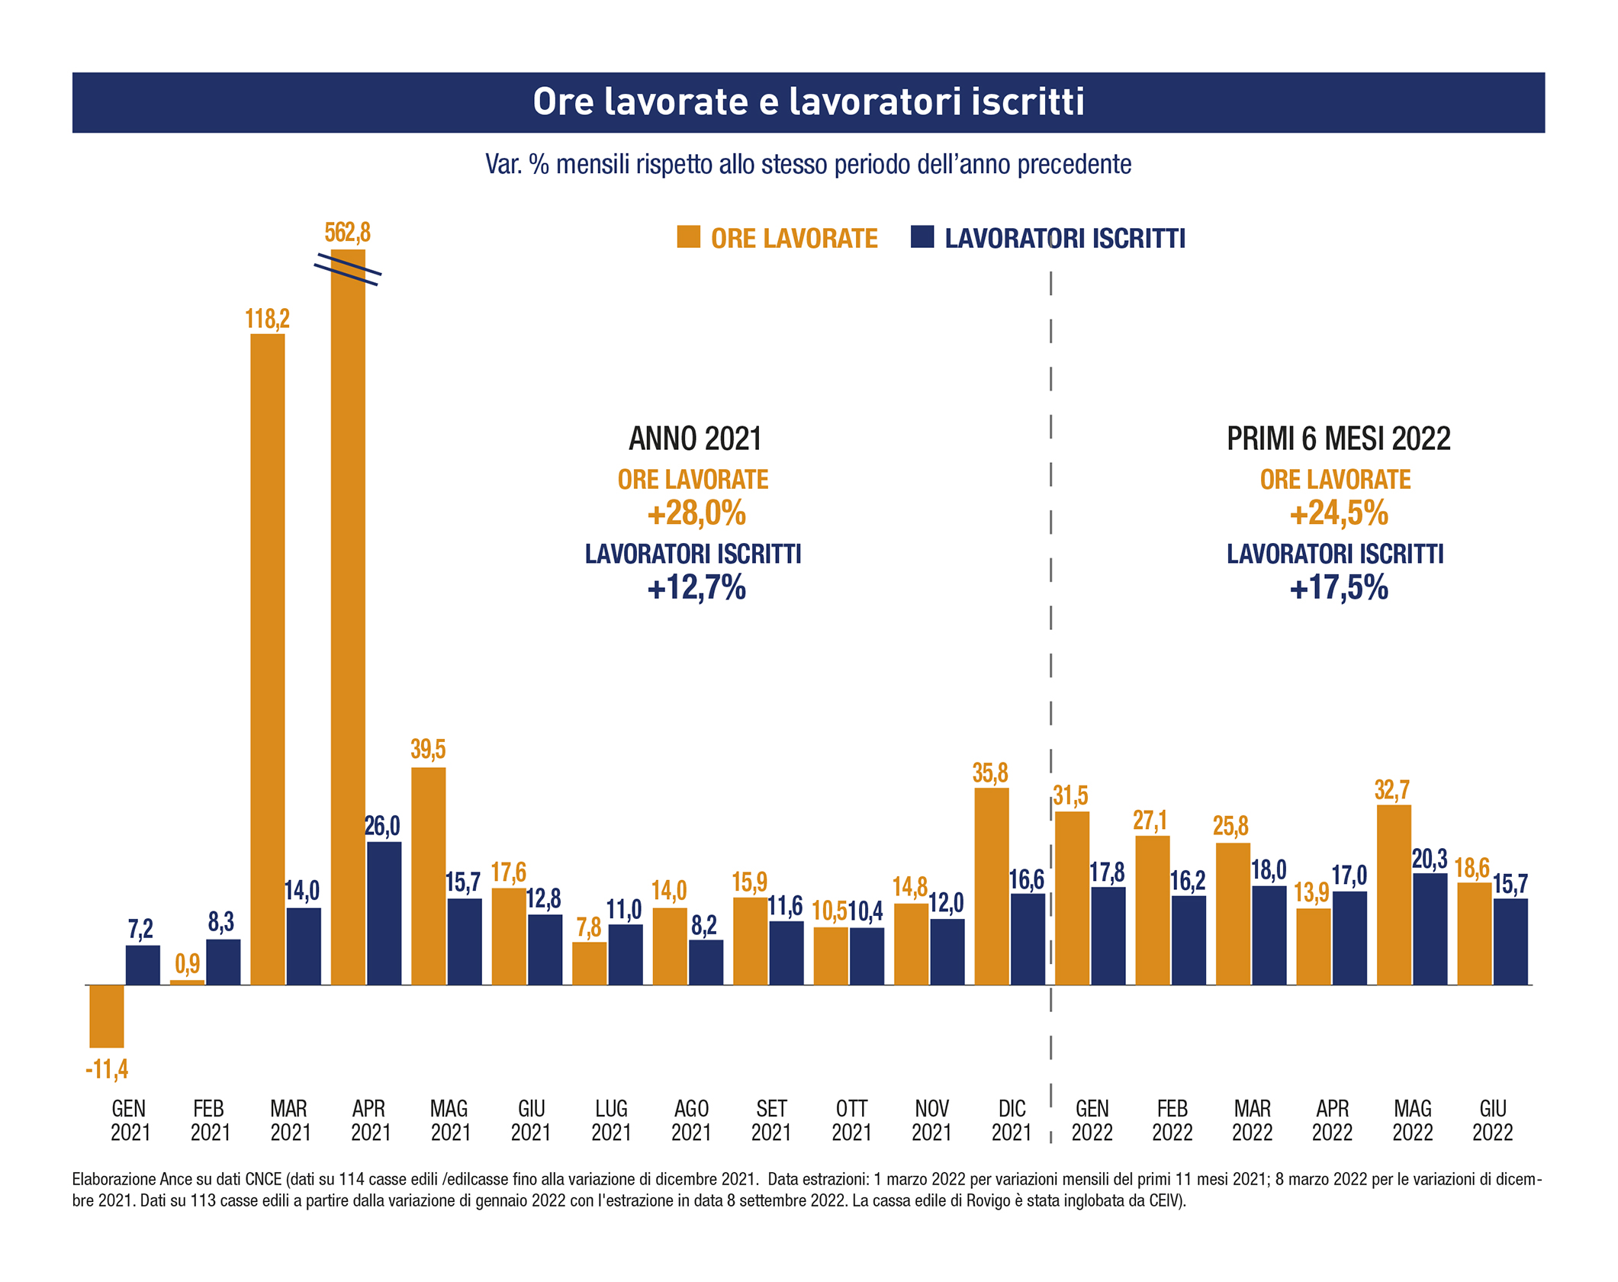
Produzione nelle costruzioni e livelli occupazionali

Slide 5
Prodotto interno lordo e le sue componenti
Var. % 2021 /2020
Investimenti in costruzioni
+21,8%
+12,1%
Macchinari, attrezzature, R&S, ecc..

Slide 6
Contributo degli investimenti fissi lordi alla crescita del Pil nel 2021 - %

Slide 7

I comparti: le nuove abitazioni
2021
+12,0%

Slide 8
Compravendite di unità immobiliari ad uso abitativo
Numero - Migliaia
Notes:
L’elevata domanda abitativa che ha caratterizzato anche il primo semestre di quest’anno: +10,1% il numero di abitazioni compravendute rispetto allo stesso periodo del 2021, a causa delle difficoltà delle famiglie per l’elevata inflazione e per l’aumento, che si prevede sostenuto, dei tassi di interesse sui mutui, potrebbe subire un ridimensionamento già nella parte finale dell’anno in corso. Secondo le ultime indicazioni di Nomisma di luglio scorso, il 2022 si chiuderà con circa 707 mila transazioni residenziali, con una flessione del -5,6% rispetto alle 748 mila unità del 2021.
Il calo dovrebbe intensificarsi ulteriormente nel 2023, con un tasso di variazione nell’ordine del -12,8% e un numero di compravendite al di sotto delle 620 mila unità.

Slide 9
I comparti: la manutenzione straordinaria abitativa
Milioni di euro
2021
+25%

Slide 10
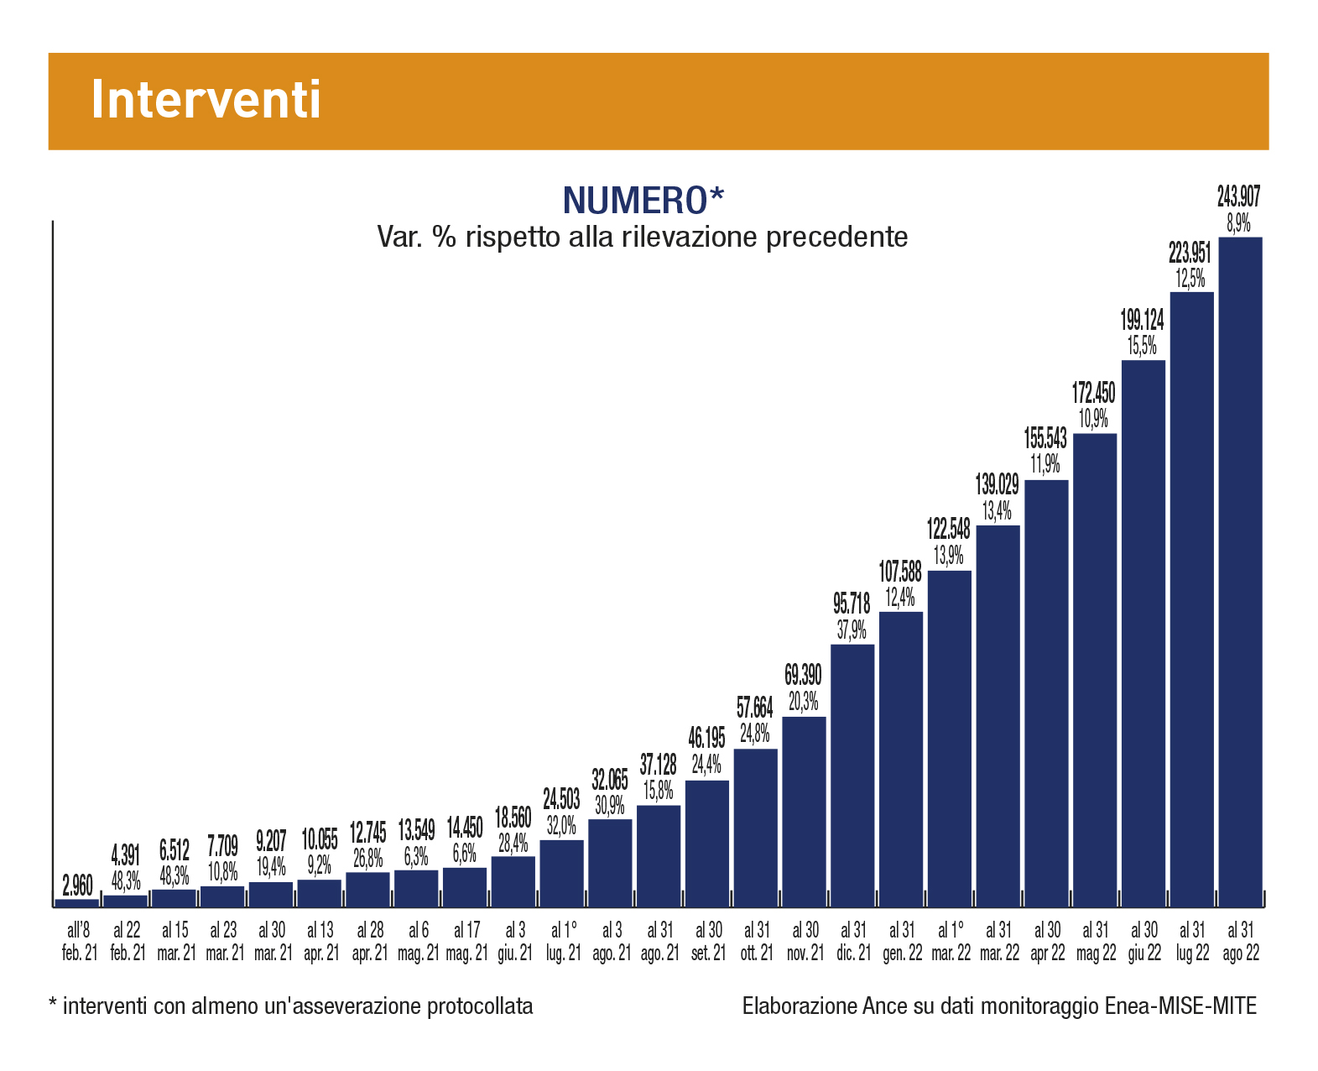
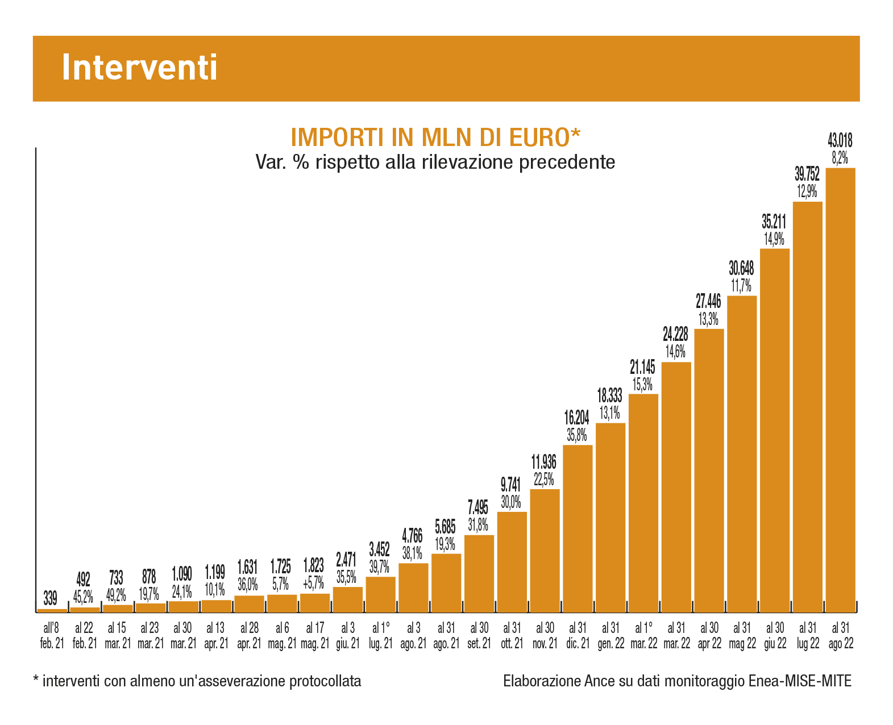
Superbonus 110%

Slide 11
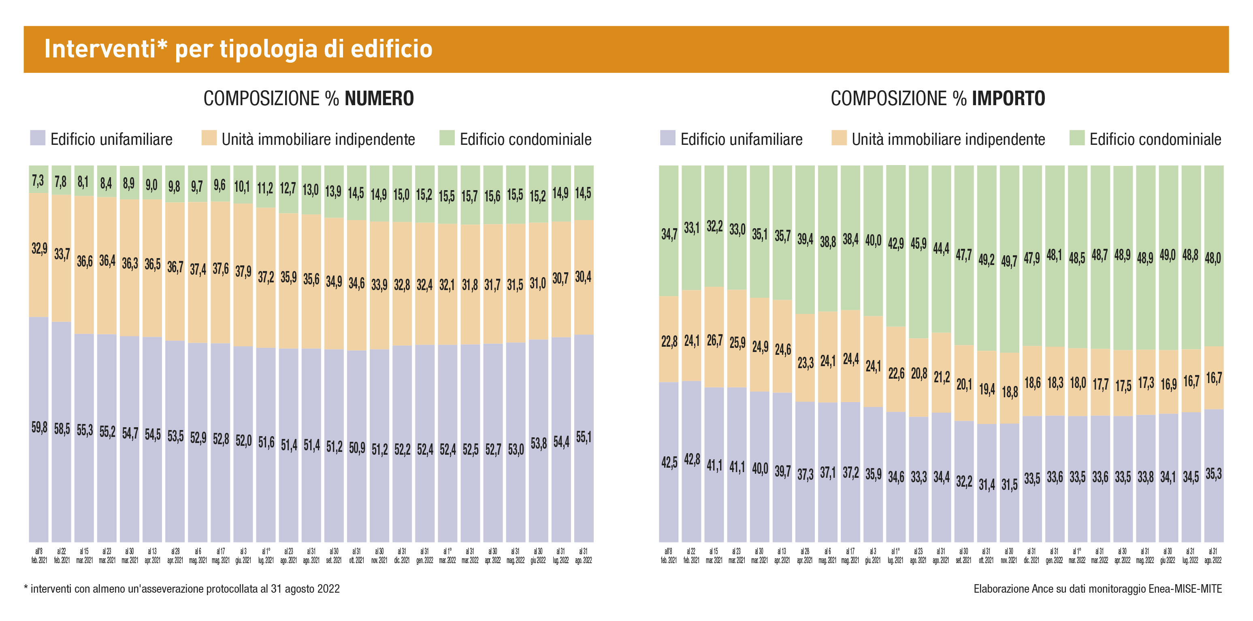
Superbonus 110%

Slide 12
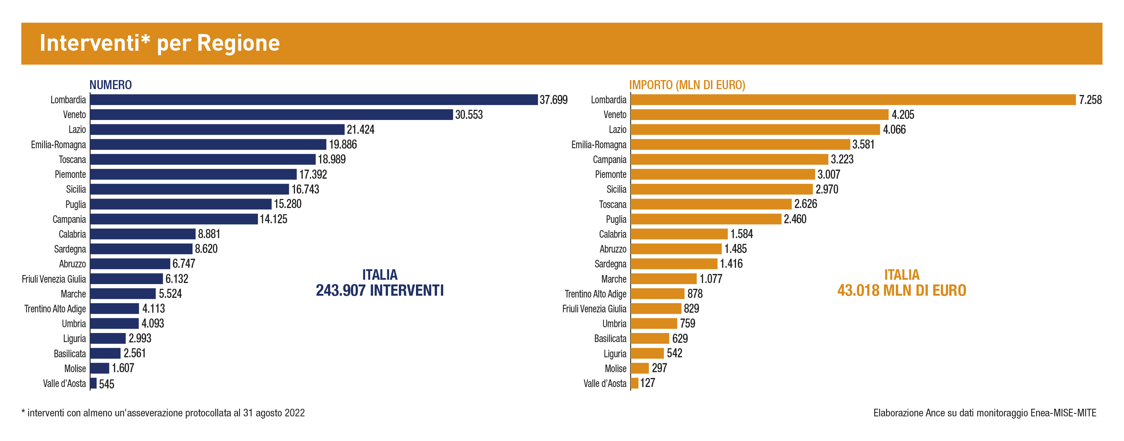
Superbonus 110%

Slide 13
I comparti: le costruzioni non residenziali private
Milioni di euro
2021
+9,5%

Slide 14
I comparti: le opere pubbliche
Milioni di euro
2021
+15%

Slide 15
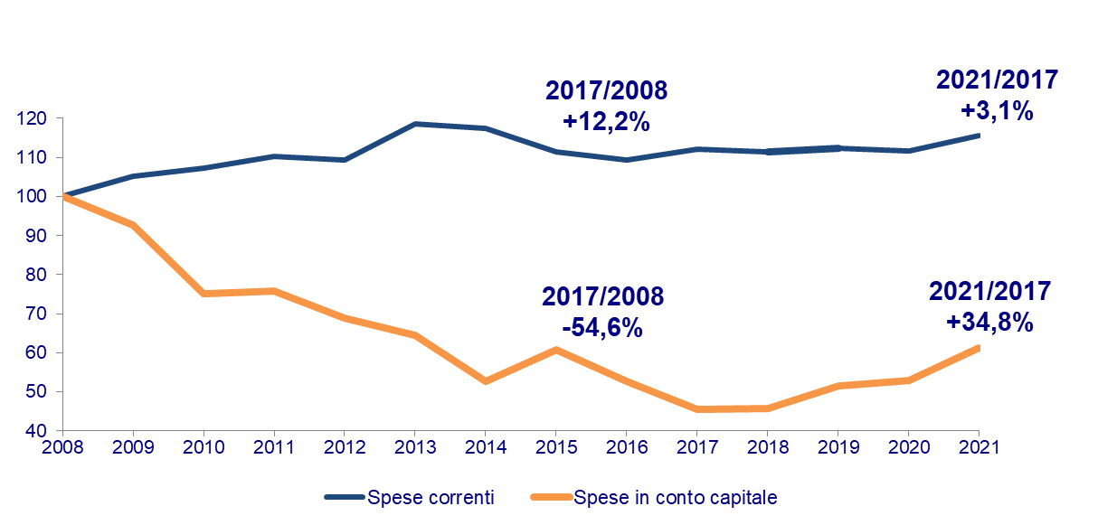
I comparti: le opere pubbliche
Andamento della spesa in conto capitale nei comuni italiani
Periodo 2008-2021 (n.i. 2008=100)
Spesa in conto capitale dei comuni nel 2021:
+15,7% rispetto al 2020
Nel periodo gennaio/agosto 2022 si conferma la dinamica positiva: +2,3% rispetto allo stesso periodo del 2021
Elaborazione Ance su dati SIOPE

Slide 16
Costruzioni: un settore profondamente cambiato
Composizione % per comparti

Slide 17
Costruzioni: un settore profondamente cambiato
Composizione % per comparti

Slide 18
Come si compone l’offerta produttiva nelle costruzioni
Composizione % per classi di addetti
2008

Slide 19
Come si compone l’offerta produttiva nelle costruzioni
Composizione % per classi di addetti

Slide 20
Come si compone l’offerta produttiva nelle costruzioni
Composizione % per classi di addetti
500 mila-1 mln 5,5%
1-2 mln 2,9%
2-5 mln 1,6%
5-20 mln 0,6%
Oltre 20 mln 0,1%
Fino a 500mila
89,3%

Slide 21
La perdita di imprese: 2008 vs 2019

Slide 22
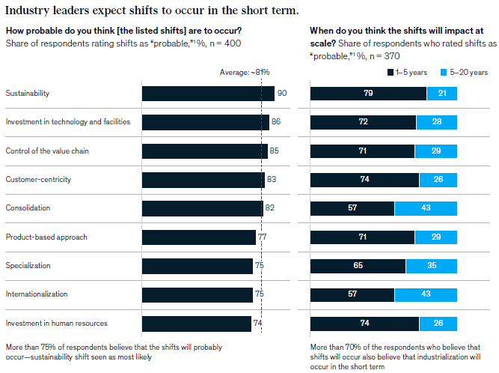
La sostenibilità: un fattore strategico del futuro
McKinsey - «The next normal in construction»

Slide 23
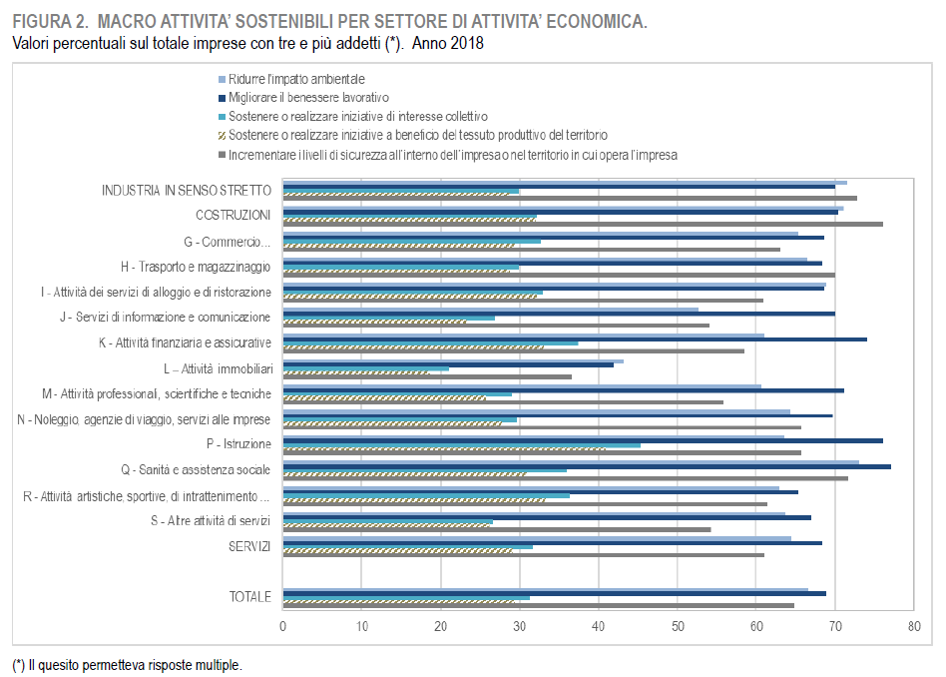
La sostenibilità è già un valore
ISTAT - « Sostenibilità nelle imprese: aspetti ambientali e sociali»

Slide 24
Sostenibilità e imprese di costruzioni
Indagine rapida ANCE

Slide 25
Sostenibilità, organizzazione aziendale, processo produttivo, relazioni
Sostenibilità sociale
Sicurezza
Salute e promozione di stili di vita sani
Prevenzione di situazioni lesive dei diritti della persona
Applicazione contratto collettivo edilizia
Libertà sindacale e negoziati collettivi
Clima aziendale
Politiche rivolte alla conciliazione lavoro-famiglia
Progetti di welfare aziendale
Misure per la riduzione del Gender Gap
Formazione
Partecipazione
Sostenibilità ambientale
Controllo e riduzione dell’uso di energia
Aumento dell’uso di energia da rinnovabili
Controllo per la riduzione dell’uso dell’acqua
Riciclo e trattamento dei rifiuti
Riduzione dell’emissioni in atmosfera
Riutilizzo di materie prime
Plastic free
Utilizzo di mezzi di trasporto e mezzi d’opera meno inquinanti
Condivisione di beni e servizi con possesso temporaneo, (abitazione, trasporti, ospitalità, spazi di laboratori, uffici, asili)
Sostenibilità governance
Reporting delle performance di sostenibilità (Bilancio di sostenibilità)
Codice etico
Rating di legalità
Sicurezza 231
certificazioni
SA 8000 Responsabilità sociale
Iso 14001 Gestione ambientale
Iso 37001 Gestione anticorruzione
Iso 9001 gestione della qualità
Ohsas 18001 gestione della sicurezza
Relazioni
controllo della Supply Chain: Le questioni del lavoro, della salute, della sicurezza devono valere anche per i collaboratori, fornitori, subappaltatori
Consultazione con la comunità
Progettazione partecipata (impresa- cittadinanza- soggetto pubblico)
Promozione e contribuzione ad iniziative solidaristico/sociali
Uso di lavoratori e materiali del territorio

Slide 26
La sostenibilità: un valore per gli investitori
Alla fine del 2017, c’erano 235 fondi sostenibili in 56 categorie disponibili per gli investitori americani. Tra il 2019 e il 2021, sono stati complessivamente lanciati 102 fondi. Il patrimonio complessivo in gestione sostenibile si attesta a 95 miliardi di dollari
Oltre la metà dei fondi sostenibili ha ottenuto performance migliori rispetto all’universo dei fondi nel loro complesso
Anche le banche si stanno adeguando, integrando i propri sistemi di valutazione con i criteri ESG
L’acronimo ESG sta per Environmental, Social, Governance si utilizza in ambito economico/finanziario per indicare tutte quelle attività legate all’investimento responsabile (IR) che perseguono gli obiettivi tipici della gestione finanziaria tenendo in considerazione aspetti di natura ambientale, sociale e di governance

Slide 27


PNRR: 222 mld di investimenti e riforme

Slide 28
PNRR: Le risorse per le costruzioni nelle 6 missioni - Miliardi di euro e composizione %

Slide 29
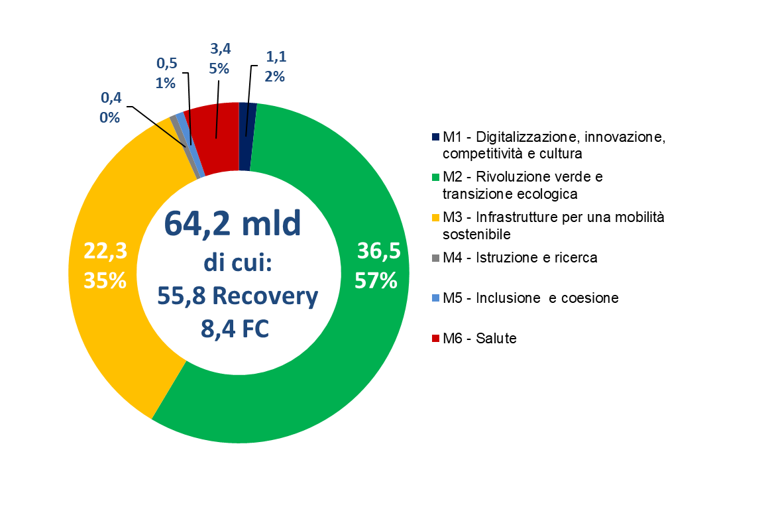
Circa 80% delle risorse del Recovery destinate alla transizione ecologica (71,7 mld) coinvolge il settore delle costruzioni

Slide 30
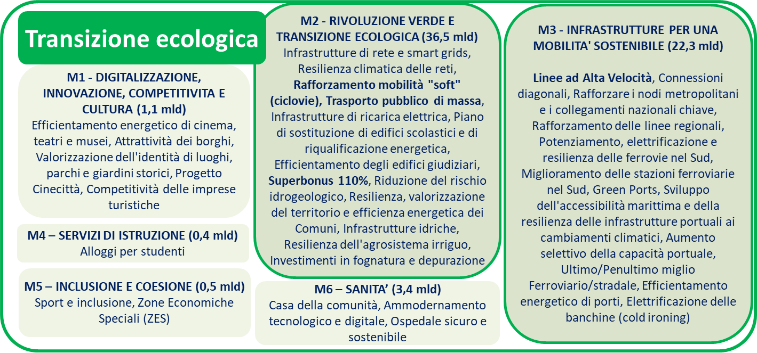
64 mld€ per favorire la transizione ecologica suddivisi in molti programmi

Slide 31
PNRR: le risorse per l’edilizia «territorializzate»

Slide 32
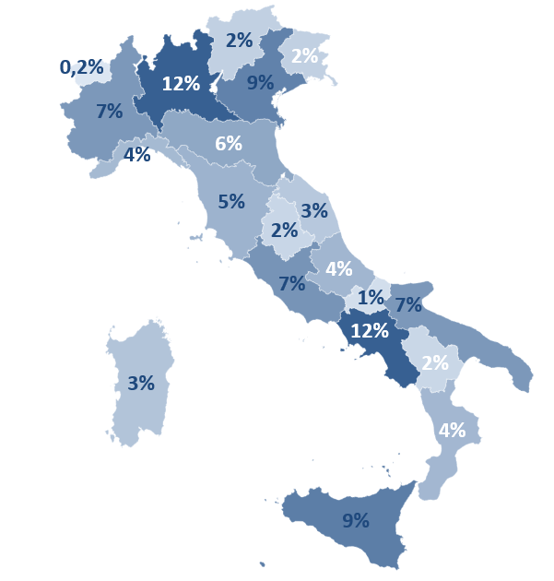
PNRR: la distribuzione regionale delle risorse «territorializzate»
Le risorse per l’edilizia «territorializzate» a livello regionale ammontano a 98,4 miliardi e comprendono circa 2,2 miliardi di risorse proprie dei Ministeri competenti

Slide 33
Non si arresta il «caro materiali»
Acciaio
Bitume
+48,1%
+47,6%
Energia elettrica
+371,5%
Gas naturale
+301,7%
Elaborazione Ance su dati Metalbullettin (Acciaio), Argus (Bitume) e Prometeia (Energia e Gas)

Slide 34
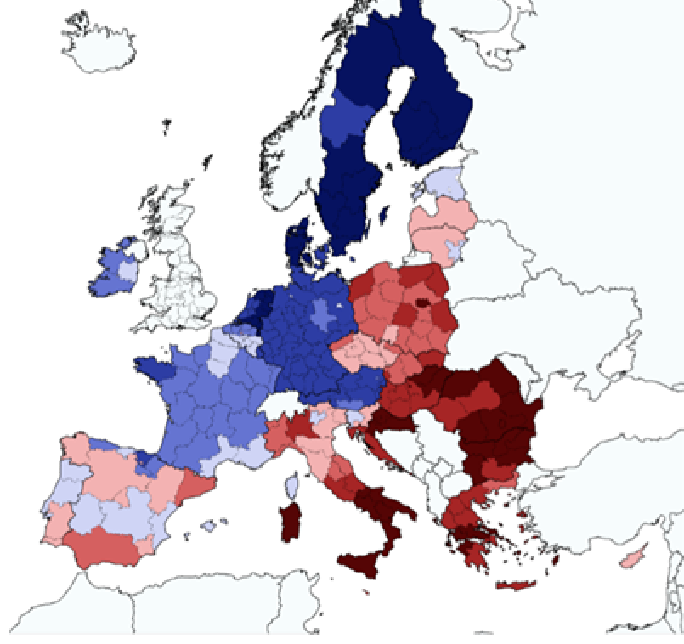
La capacità amministrativa
Secondo l’Indice europeo della qualità di governo (EQI, 2021), le amministrazioni locali italiane sono tutte (con l’eccezione della provincia di Trento) sotto la media UE, con risultati simili a quelli dell’Est Europa.
Sulla capacità amministrativa ha pesato il blocco del turnover della PA.
Negli ultimi vent’anni l’età media è passata da 43,5 a 49,9 anni
L’Italia, rispetto ai Paesi UE , ha:
l’incidenza più bassa di
dipendenti pubblici rispetto alla popolazione;
la maggiore incidenza di lavoratori con oltre 55 anni e la più
bassa di quelli con meno di 35 anni.
(dati ISTAT 2022)
Fonte: Charron, Nicholas, Victor Lapuente & Monika Bauhr. 2021. Sub-national Quality of Government in EU Member States: Presenting the 2021 European Quality of Government Index and its relationship with Covid-19 indicators. University of Gothenburg: The QoG Working Paper Series 2021:4.

Slide 35
Carenza di progetti esecutivi e aggiornati ai prezzi di mercato
Il 67% degli interventi candidati e/o finanziati dagli enti territoriali è allo stato progettuale preliminare
Il 73% dei progetti candidati e/o finanziati non è stato aggiornato rispetto agli incrementi dei prezzi dei principali materiali da costruzione
registrati nell’ultimo anno
Fonte: Indagine Ance – Marzo 2022

Slide 36
Grazie per l’attenzione
Flavio Monosilio
Direzione Affari Economici, Finanza e Centro Studi
affarieconomici@ance.it

